Slide 1
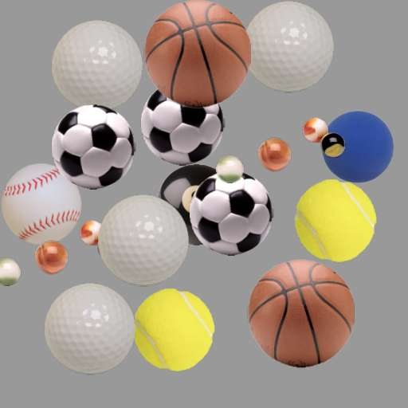
Образовательная область «Физическое развитие» Познавательно-исследовательская деятельность «Такие разные мячи» 13 апреля 2016 года

Slide 2
Бьют его рукой и палкой.
Никому его не жалко.
А за что беднягу бьют?
А за то, что он надут.

Slide 3
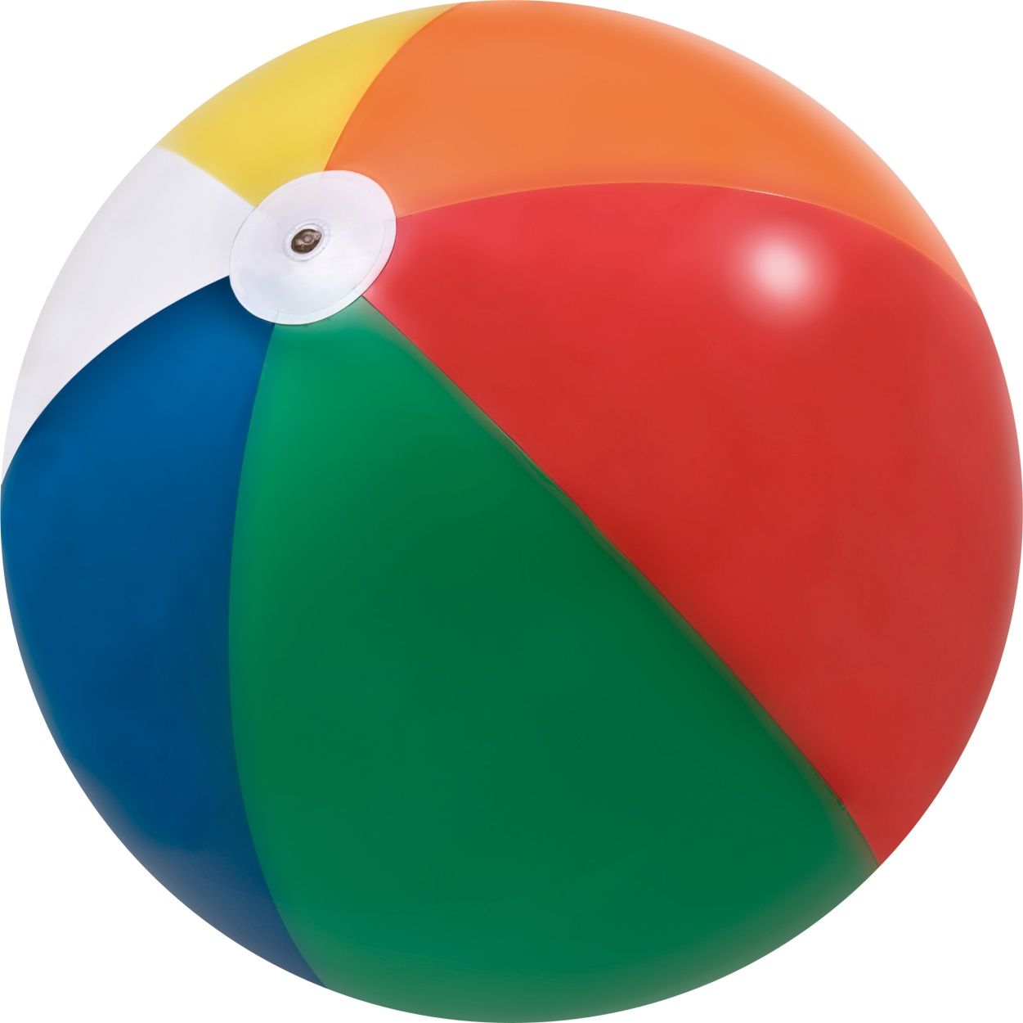
МЯЧ

Slide 4
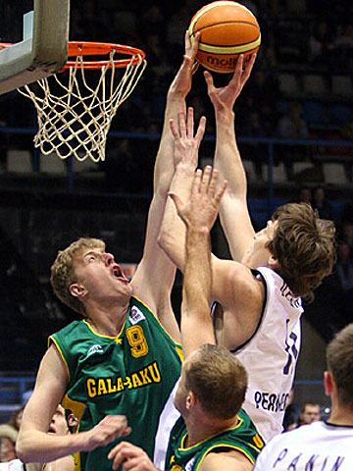
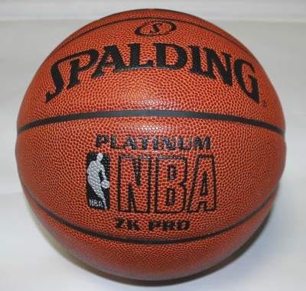
БАСКЕТБОЛЬНЫЙ МЯЧ

Slide 5
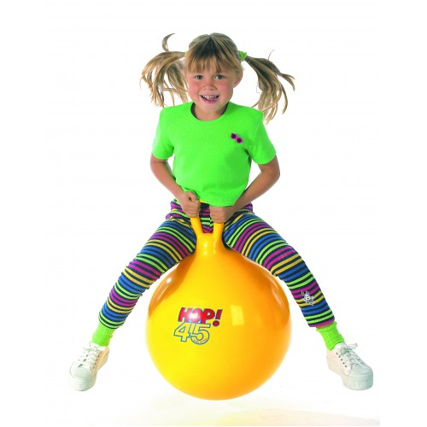
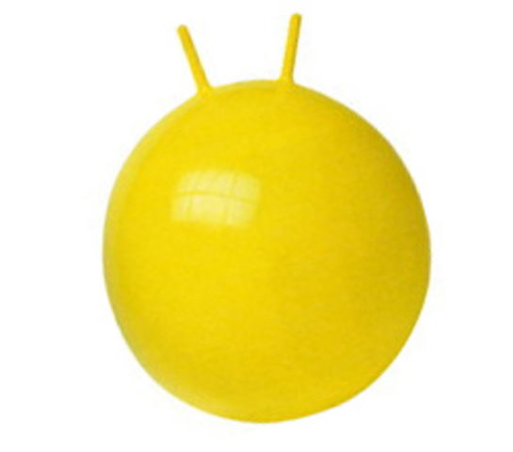
ГИМНАСТИЧЕСКИЙ МЯЧ

Slide 6
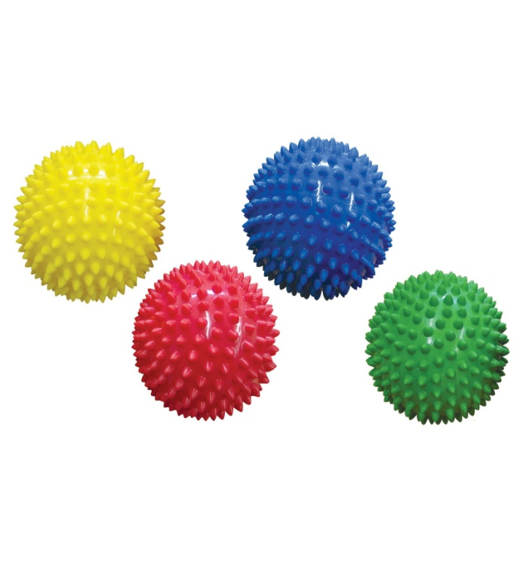
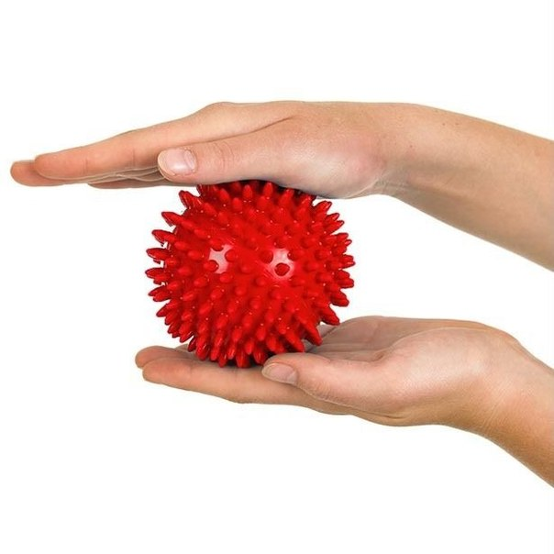
МАССАЖНЫЙ МЯЧ

Slide 7
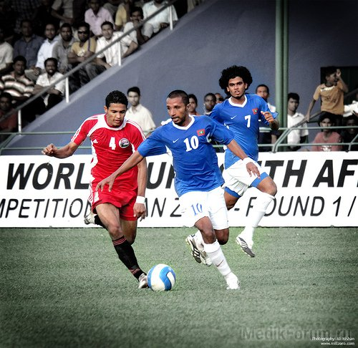
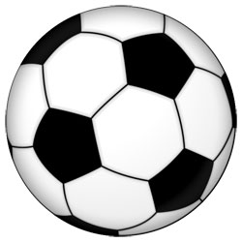
ФУТБОЛЬНЫЙ МЯЧ

Slide 8
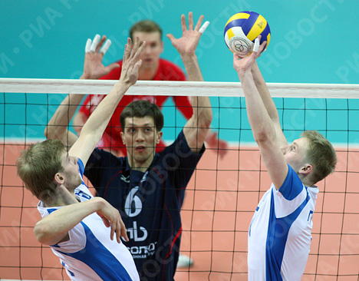
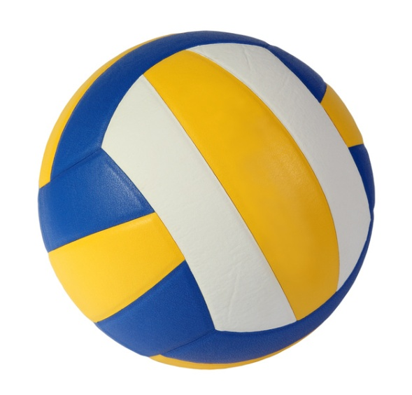
ВОЛЕЙБОЛЬНЫЙ МЯЧ

Slide 9
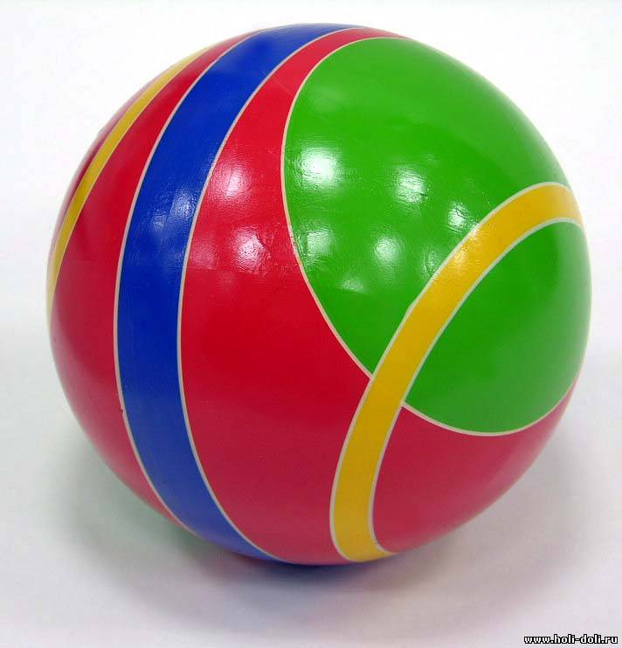
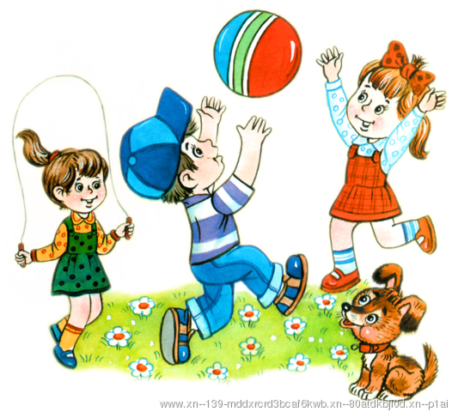
РЕЗИНОВЫЙ МЯЧ

Slide 10
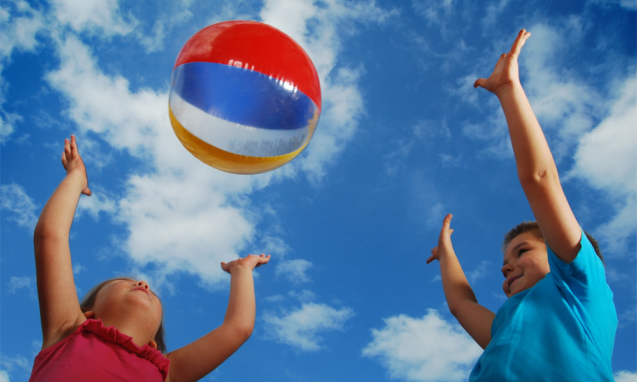
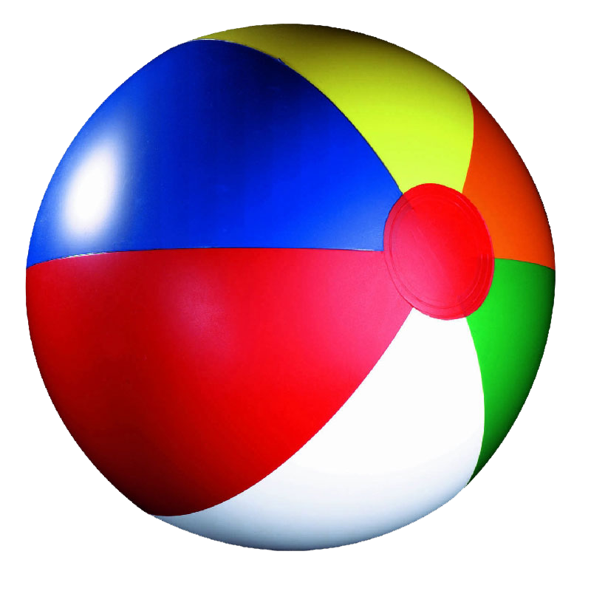
НАДУВНОЙ МЯЧ

Slide 11
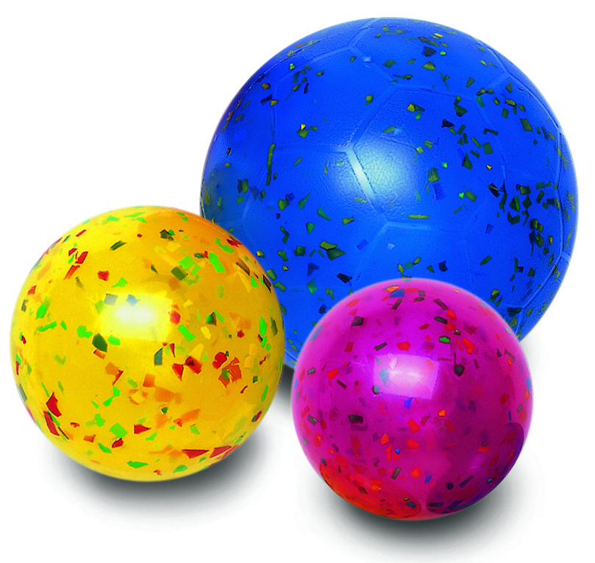
На спортивную площадку Мяч веселый нас позвал, Чтобы каждый с ним сдружился И сильней и крепче стал.

Slide 12
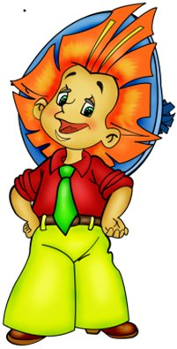
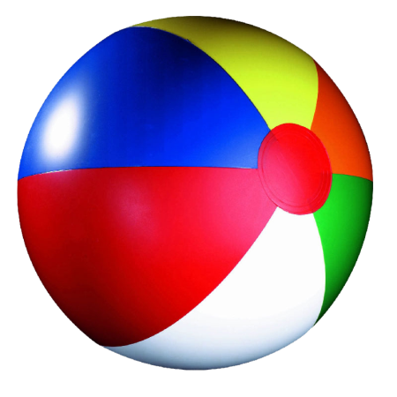
Разминка с мячом Мы опять сидеть устали, На зарядку дружно встали. В руки мячик мы берём, По кругу шагом мы пойдём. Поднимаем вверх мячи, Выполняют все почти. Поднимаем их повыше. Может быть, коснёмся крыши? Наклоняемся до пола. Прогибаемся поглубже. Вправо-влево три наклона. Повторяем снова дружно. Приседания опять С мячом мы будем выполнять. Раз-два-три-четыре-пять. Кто там начал отставать? От души мы потянулись, И на место вновь вернулись.

Slide 13
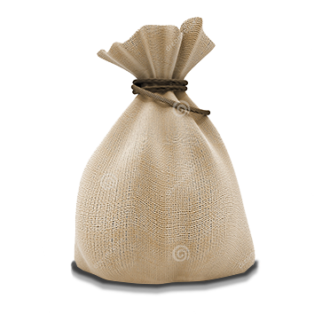
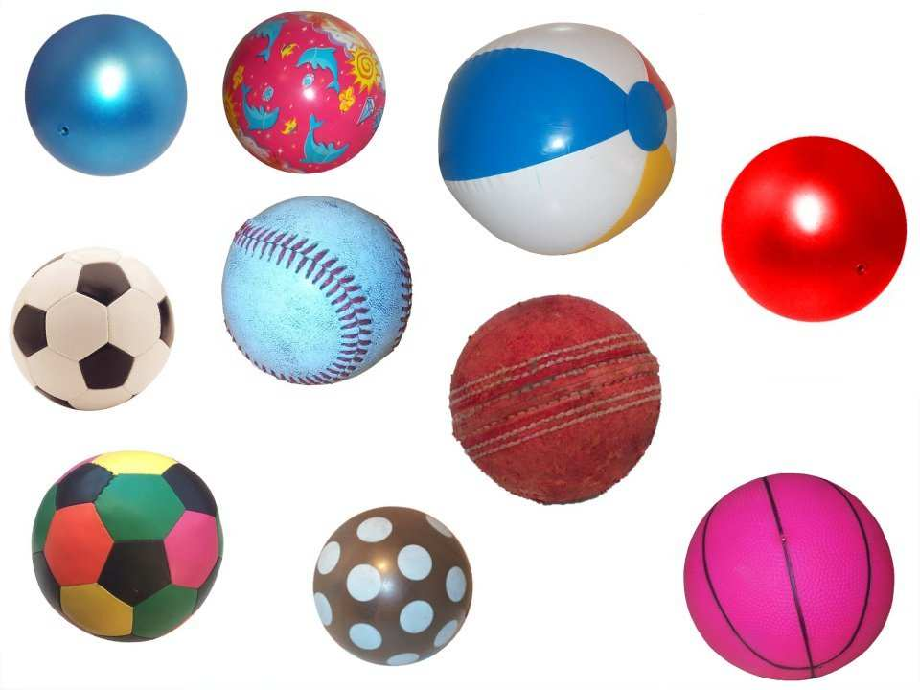
Дидактическая игра «Что лежит в мешочке?»

Slide 14
В путь с волшебными листочками Я весенний ветерок, Шлю в подарок вам листок. Интересно с ним играть! Постарайся угадать - Чем листочек может стать!

Slide 15
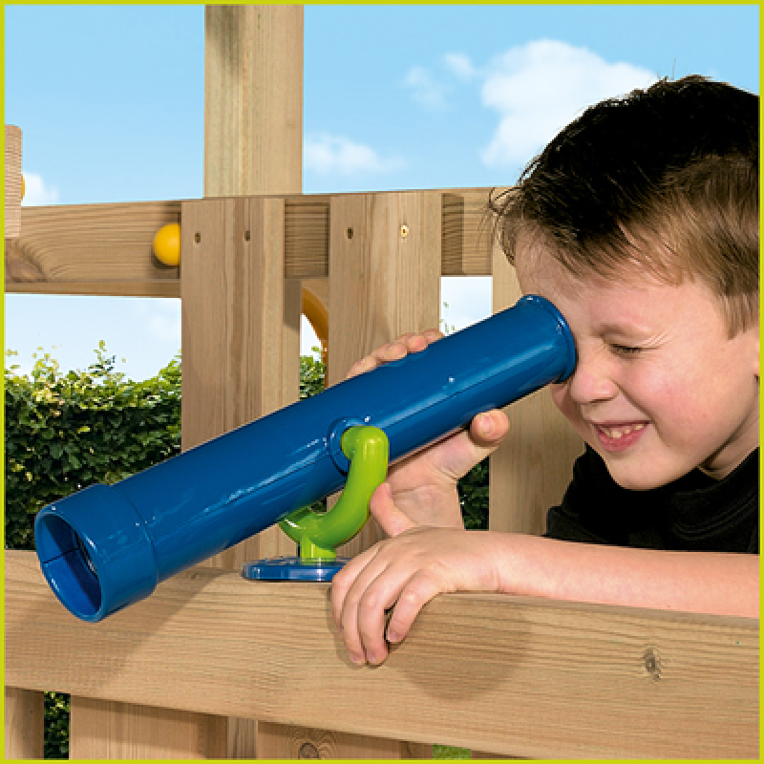

Slide 16
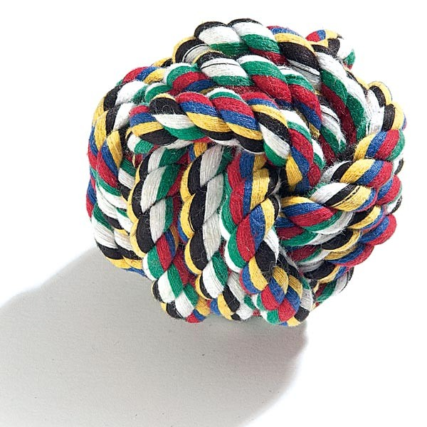
ВЕРЁВОЧНЫЙ МЯЧ

Slide 17
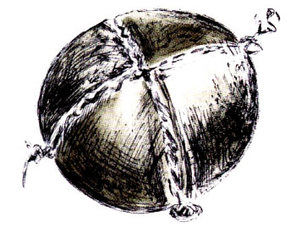
КОЖАНЫЙ МЯЧ

Slide 18
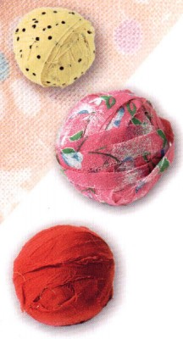
Скрученный тряпичный МЯЧ

Slide 19
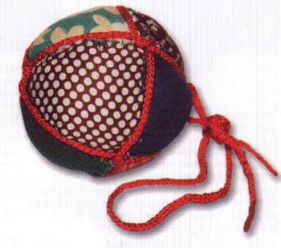
МЯЧ-ПОГРЕМУШКА

Slide 20
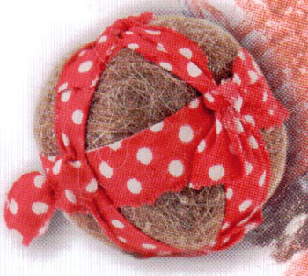
ВОЛОСЯНОЙ МЯЧ-ПУТАНКА

Slide 21
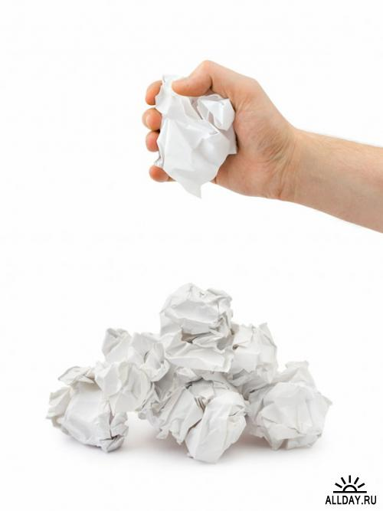
МАССАЖ Бумагу крепко мы сжимаем, Наши мышцы напрягаем, Чтобы пальцы никогда Не боялись бы труда. Вот разгладим мы ладошки, Поработаем немножко. А теперь бежит дорога По ухабам, между пней. Прогуляемся немного – Станут пальчики сильней. Снова гладим мы ладошки, Поработаем немножко.

Slide 22
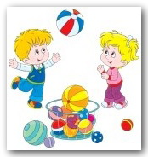
Образовательная область «Физическое развитие» Познавательно-исследовательская деятельность «Такие разные мячи» Воспитатель средней группы – Трофимова Елена Вадимовна

Slide 23
ПРОГРАММНОЕ СОДЕРЖАНИЕ: 1. Закрепить знания детей о видах, свойствах мячей и вариантами их использования. 2. Развивать стремление детей разнообразно использовать мяч в играх и физкультурных упражнениях. 3. Познакомить с правилами безопасности в играх с мячом. 4. Вызвать у детей интерес к выполнению физических упражнений с нетрадиционным предметом – листом бумаги. 5. Развивать координацию движений, способность поддерживать динамическое и статическое равновесие, ориентироваться в пространстве. 6. Учить детей проводить наблюдение, исследование за объектом и делать первые выводы.

